Slide 1
C#教學
2017/10/18

Slide 2
目錄
複習
輸出
MessageBox
If…Then…Else
Switch
For迴圈
While迴圈
Do…While
副程式
作業

Slide 3
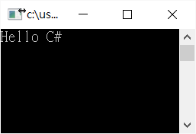
複習-輸出
Concle.WriteLine(“Hello C#”);

Slide 4
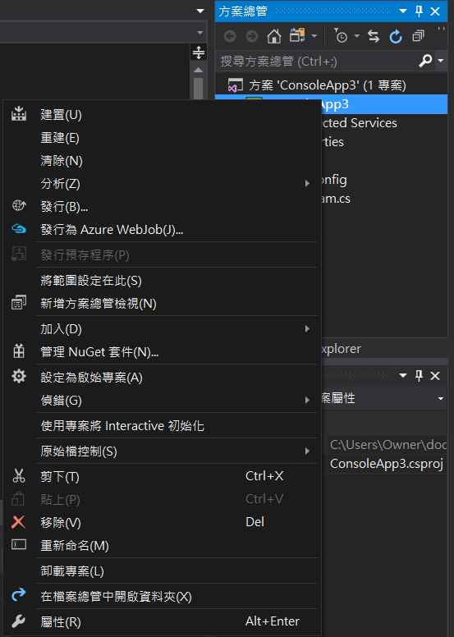
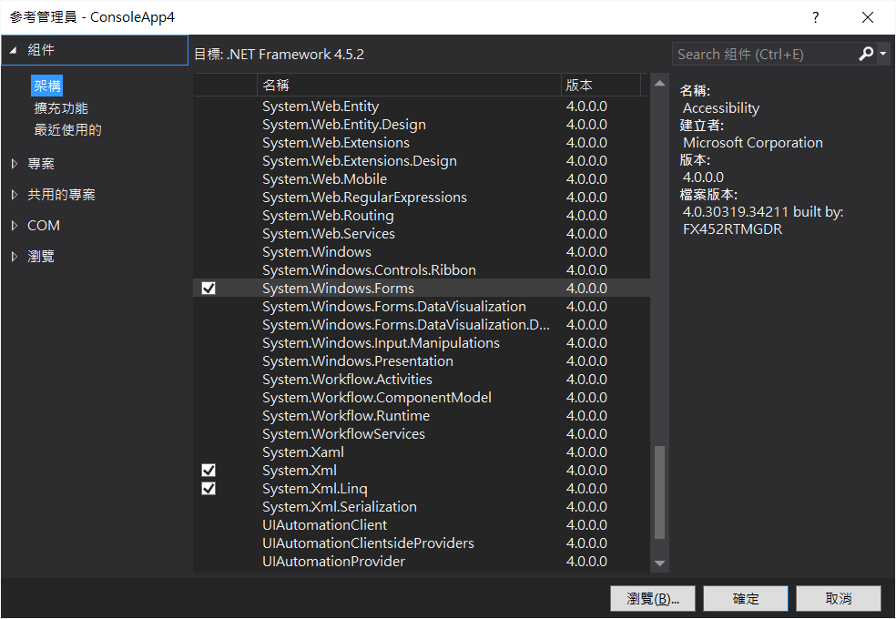
複習-Message Box

Slide 5
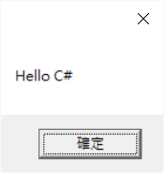
複習-Message Box
MessageBox.Show(“Hello C#”);

Slide 6
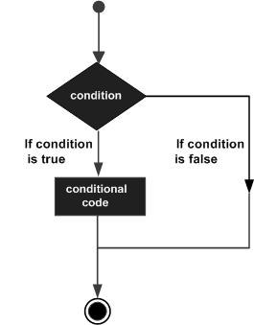
複習-If…Then…Else
If(條件判斷1)
{指令1;
}
Else if(條件判斷2)
{指令2;
}
Else
{指令3;
}

Slide 7
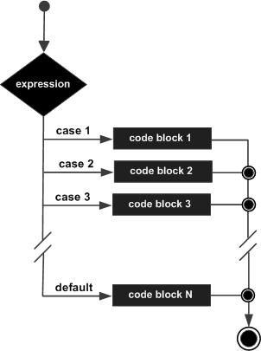
Switch
Switch(變數)
{
case 狀況:
指令;
break;
}

Slide 8
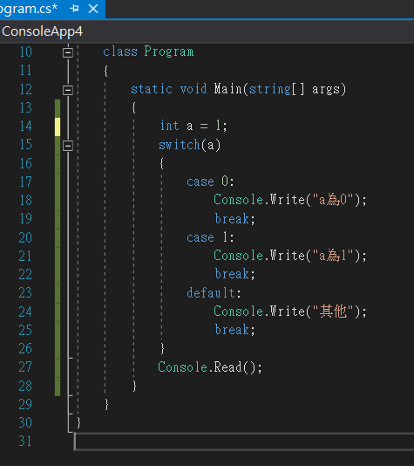
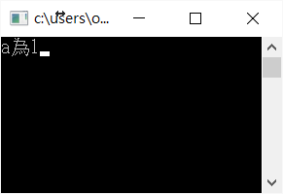
Switch

Slide 9
練習
請用If和Switch判斷
請使用者輸入1或2，在顯示性別(1是男、2是女)

Slide 10
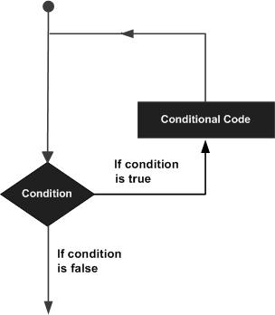
For 迴圈
For(初值或終值;條件式;遞增或遞減)
{
指令;
}

Slide 11
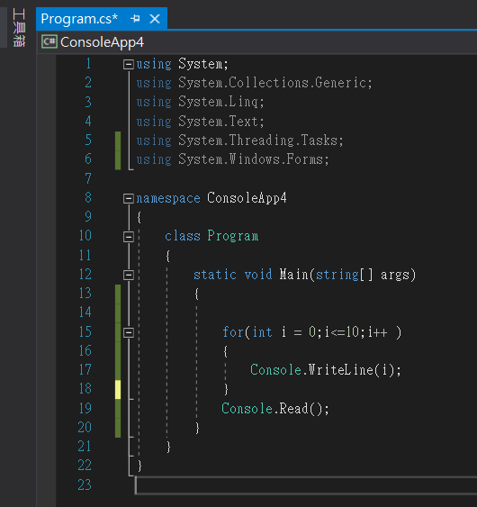
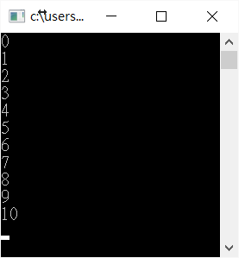
For 迴圈

Slide 12
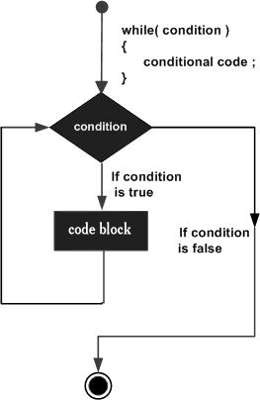
While 迴圈
初值或終值設定;
While(條件式)
{
指令;
遞增或遞減設定;
}

Slide 13
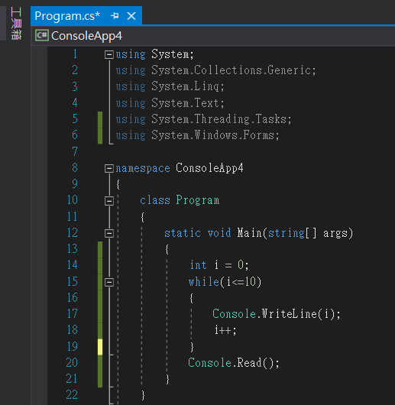
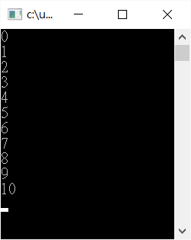
While 迴圈

Slide 14
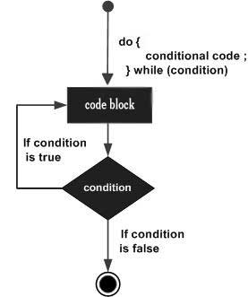
Do…While 迴圈
初值或終值設定;
Do
{
指令;
遞增或遞減設定;
}while(條件式);

Slide 15
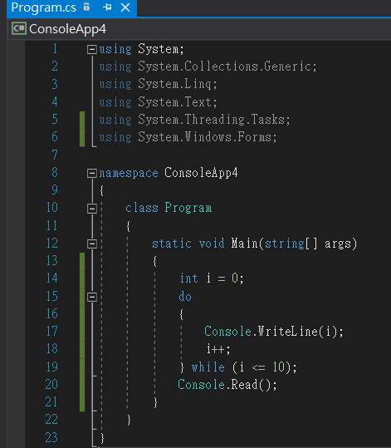
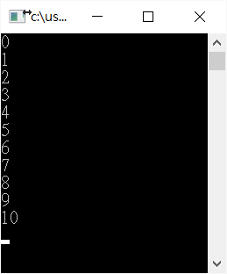
Do…While 迴圈

Slide 16
練習
請用for、while、do while迴圈
顯示數字1+2+…+10

Slide 17
副程式
命名(變數); //呼叫副程式
Static int 命名 (變數型態 變數)
{
程式碼;
return(欲回傳的東西) ;
}

Slide 18
副程式
test(a);
static int test(int a)
{
int c;
c=a*a;
return(c);
}

Slide 19
練習
請用副程式
請使用者輸入數字，顯示其數字的二次方值

Slide 20
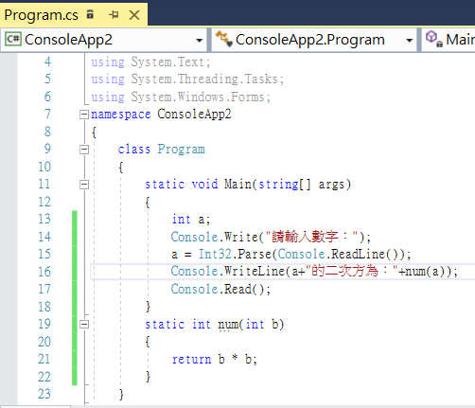
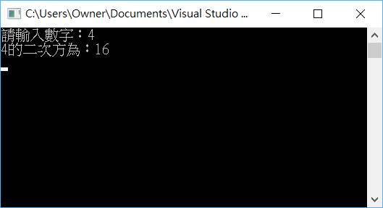
副程式

Slide 21
作業1
請分別使用IF與Switch兩種選擇結構指令完成題目
請隨意輸入任一月份，並判斷輸入之月份為春、夏、秋、冬哪個季節。
春:3月-5月
夏:6月-8月
秋:9月-11月
冬:12月-2月

Slide 22
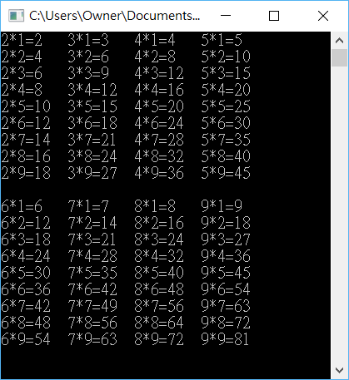
作業2
請用for、while、do while擇一
撰寫99乘法表，呈現如右圖：

Slide 23
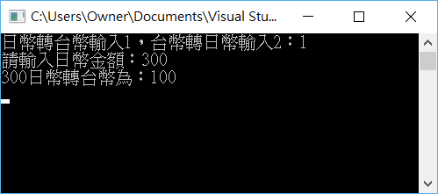
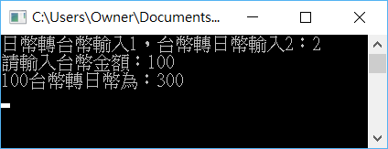
作業3
請運用副程式，撰寫日幣轉台幣的貨幣轉換
(統一轉換稅率為 台幣：日幣 => 1：3)
先給使用者選擇欲轉換的貨幣
再將數字傳入寫好的副程式，並回傳轉換好的貨幣金額
範例:

